Slide 1
并查集、堆

Slide 2
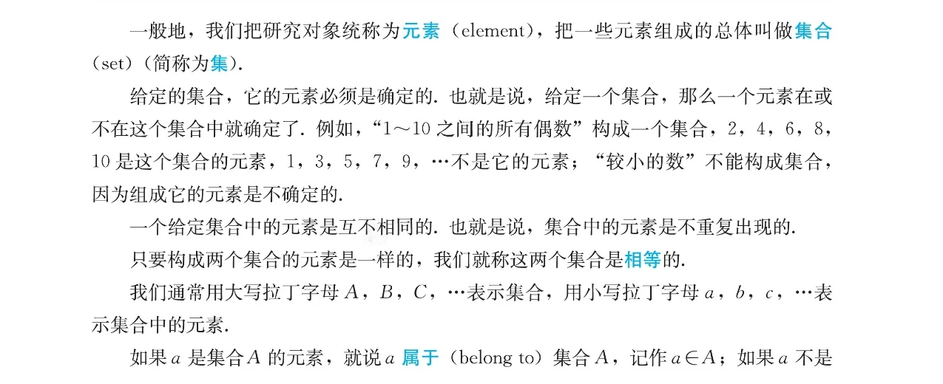
集合的定义

Slide 3
集合的性质
互异性：
例：{1,1,2,3}是不合法的集合
无序性：
例：{1,2}和{2,1}是相等的集合

Slide 4
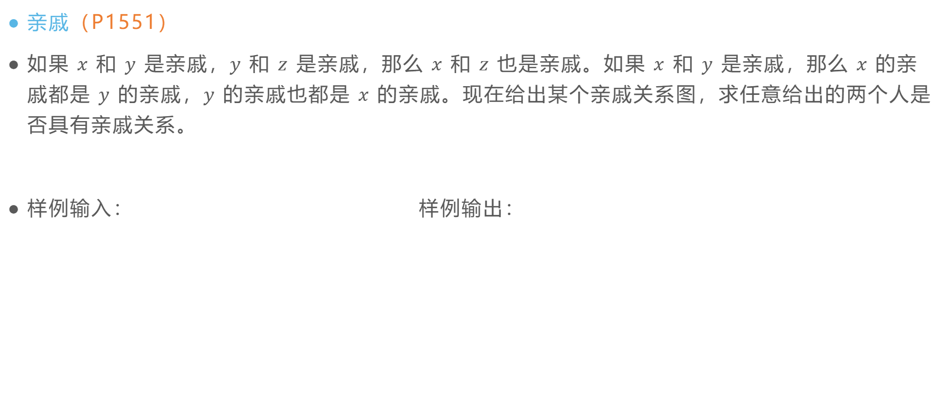
练习
亲戚（P1551）
如果 $x$ 和 $y$ 是亲戚，$y$ 和 $z$ 是亲戚，那么 $x$ 和 $z$ 也是亲戚。如果 $x$ 和 $y$ 是亲戚，那么 $x$ 的亲戚都是 $y$ 的亲戚，$y$ 的亲戚也都是 $x$ 的亲戚。现在给出某个亲戚关系图，求任意给出的两个人是否具有亲戚关系。
样例输入： 样例输出：
6 5 3
1 2
1 5
3 4
5 2
1 3
1 4
2 3
5 6
Yes
Yes
No
Notes:
//ex1.1
#include <iostream>
using namespace std;
int main()
{
cout << "I love Luogu!";
return 0;
}

Slide 5
亲戚
观察样例的亲戚关系，1 的亲戚都可以通过某种方式追溯到 1。是否可以利用这种追溯关系，让 1 来代表 1 的整个家族呢？
将家族视为集合，若两人是亲戚，等价两个元素属于同一集合。
初始时，我们不知道任何人的亲属关系。可以认为每一个人单独属于一个集合，其代表为自己，如上图右。
每添加一组亲属关系，则等将于合并两者所属的集合。
1
6
1
6
2
5
2
5
3
4
3
4

Slide 6
亲戚：“并”与“查”
考察第一组亲属关系<1,2>。
将 1 所属的集合 {1} 与 2 所属的集合 {2} 合并为 {1,2}。
此处，我们假定以左侧元素 1 作为这个集合的代表。那么 1 的代表仍是 1，2 的代表变为 1。
考察第四组亲属关系 <5,2>。
查询 2、5 的代表，发现代表均为1，意味他们已属于同一个集合。
因此，这一条关系并没有增加任何的信息，可以忽略。
1
6
1
6
1 2
1 5
3 4
5 2
1 3
2
5
2
5
3
4
3
4

Slide 7
亲戚：并查集
考察第五组关系 <1,3>。
此时 1、3 属于不同的集合 {1,2,5} 和 {3,4}，代表分别为 1、3。
我们设置 3 的代表为 1。图中可以看到，代表关系具有传递性；4 的代表也随着 3 变为了 1。
这样一来，{3,4} 也并入了集合 {1,2,5}。
1
6
1 2
1 5
3 4
5 2
1 3
2
5
3
4

Slide 8
亲戚：细节
但是考虑下面一种情况：
我们期望的结果是 1、2、3、4 均有亲属关系。
但若直接修改 4 的代表为 2，则丢失3、4 之间的关联，怎么办？
1
3
1 2
3 4
2 4
2
4

Slide 9
亲戚：细节
代表关系具有传递性。我们不需要直接修改2、4的代表，而是修改2和4的代表的代表，那么2、4的关系也会改变，同时所属集合中其他所有元素也随代表被更改！
因此，先查找 2 的代表为 1，4 的代表为 3。
然后合并，将3的代表设置为1。此时，4的代表也随着3变成了1。
这样，集合的合并与查询就都实现了，“并查集”因此得名。
1
3
1 2
3 4
2 4
2
4

Slide 10

亲戚
实现时，用数组 $fa$来存储“代表”。
代表具有传递性。当查找代表时，需要递归地向上，直到代表为自身。
当合并两个元素时，需先判断两者是否属于同一集合。若否，则将其中一个集合的代表设置为另一方的代表。
请同学们根据给出的函数完成本题（P1551）
int find(int x) { // 查询集合的“代表”
if (x == fa[x])return x;
return find(fa[x]);
}
void join(int c1, int c2) { // 合并两集合
// f1为c1的代表，f2为c2的代表
int f1 = find(c1), f2 = find(c2);
if (f1 != f2) fa[f1] = f2;
}

Slide 11
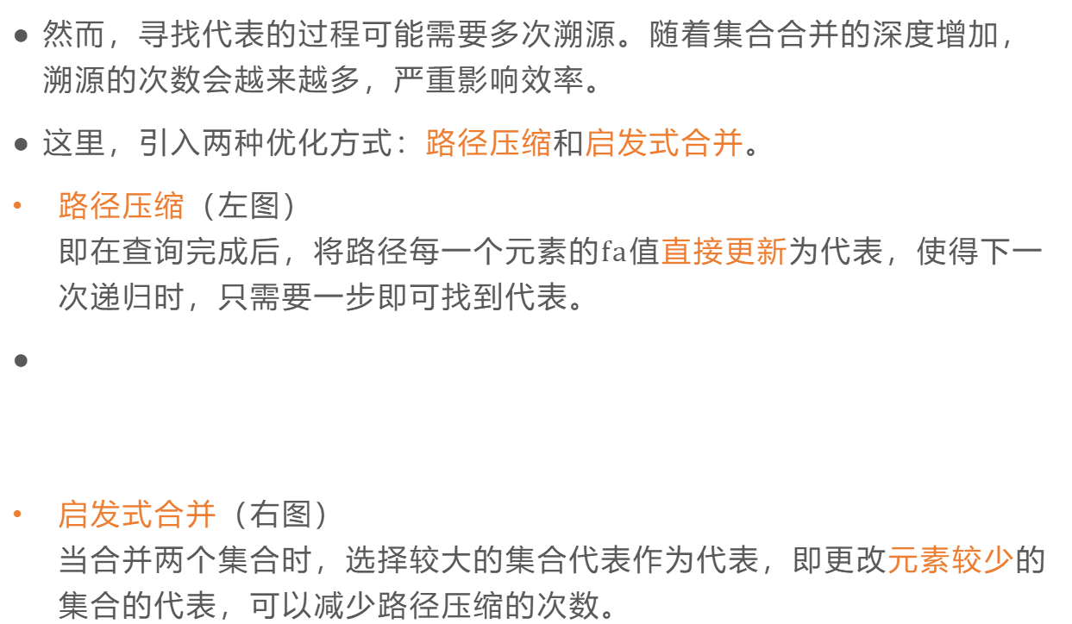
优化并查集
然而，寻找代表的过程可能需要多次溯源。随着集合合并的深度增加，溯源的次数会越来越多，严重影响效率。
这里，引入两种优化方式：路径压缩和启发式合并。
路径压缩（左图） 即在查询完成后，将路径每一个元素的$fa$值直接更新为代表，使得下一次递归时，只需要一步即可找到代表。
启发式合并（右图） 当合并两个集合时，选择较大的集合代表作为代表，即更改元素较少的集合的代表，可以减少路径压缩的次数。
1
3
1
2
3
4
2
4

Slide 12
优化并查集
经过优化后的并查集实现（可以用作模板）
其查询的时间复杂度接近常数。
// 一定不要忘了初始化，每个元素单独属于一个集合
void init() {
for (int i = 1; i <= n; i++)
f[i] = i;
}
int find(int x) { // 查询集合的“代表”
if (x == fa[x])return x;
fa[x] = find(fa[x]);// 顺便【路径压缩】
return fa[x];
} void join(int c1, int c2) { // 合并两个集合
// f1为c1的代表，f2为c2的代表
int f1 = find(c1), f2 = find(c2);
if (f1 != f2) {
if (size[f1] < size[f2]) // 【取较大者】作为代表
swap(f1, f2);
fa[f2] = f1;
size[f1] += size[f2]; // 只有“代表”的size是有效的
}
}

Slide 13
练习
P1536 村村通

Slide 14
带权并查集
基于路径压缩，带权并查集就是：
可以看到它的每一条边都记录了每个节点到根节点的一个权值，
这个权值该设为什么由具体的问题而定，一般都是两个节点之间的
某一种相对的关系，但是考虑到权值就会有两个问题：
1.每个节点都记录的是与根节点之间的权值，那么在Find的路径
压缩过程中，权值也应该做相应的更新，因为在路径压缩之前，每
个节点都是与其父节点链接着，那个Value自然也是与其父节点之
间的权值
2.在两个并查集做合并的时候，权值也要做相应的更新，因为两个并查集的根节点不同。
下面就来看在这两个过程中，如何更新权值：
value1
1
3
value3
2
value2
4

Slide 15
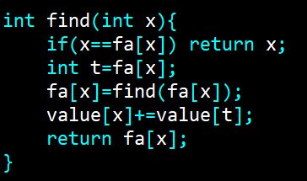
带权并查集
路径压缩：
可以看到更新权值只多了两行代码，先记录下原本父节点的编号，因为在路径压缩后父节点就变为根节点了，再将当前节点的权值加上原本父节点的权值，此时父节点的权值已经是父节点到根节点的权值了，因此加上这个权值就会得到当前节点到根节点的权值。
注意value[x]一直指的是x到根节点的权值

Slide 16
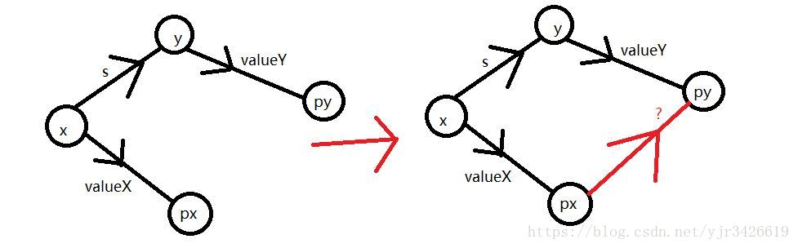
带权并查集
合并：
先看具体例子
现在是已知x所在的并查集根节点为px，y所在的并查集根节点为py，如果有了x、y之间的关系，要将px并到py上，如果不考虑权值直接修改fa[px]就行了，但是现在是带权并查集，必须得求出px与py这条边的权值是多少。对于一般的问题，很显然x到py两条路径的权值之和应该相同，就不难得出更新px权值的表达式：
value[px] = value[y] + s-value[x];

Slide 17
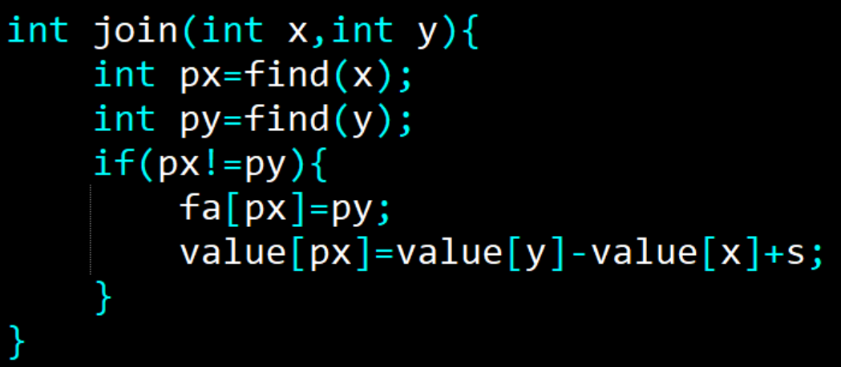
带权并查集
对应的代码为：

Slide 18
练习（选做）
P2661 信息传递（这题也可以用广搜，但是会超时）

Slide 19
堆
回顾：什么是完全二叉树？如何求下标为i结点的父节点与左右结点的下标？
如果一棵深度为k的二叉树，1至k-1层的结点都是满的，并且最下面一层的结点都集中在该层最左边的若干位置，则此二叉树称为完全二叉树。
在二叉树中，若当前节点的下标为 i， 则其父节点的下标为 i/2，其左子节点的下标为 i*2，其右子节点的下标为i*2+1；

Slide 20
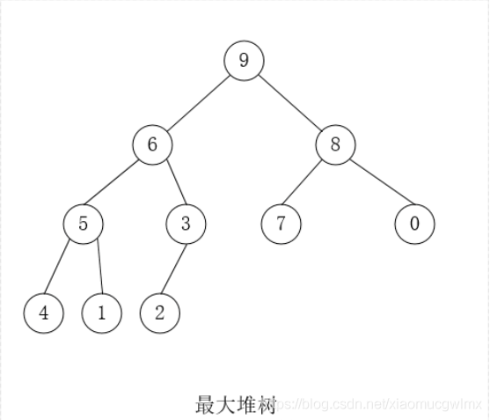
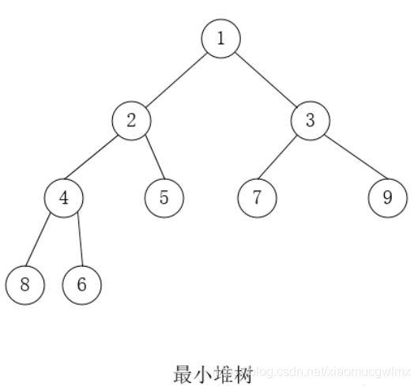
堆
堆（heap)是计算机科学中一类特殊的数据结构的统称。堆通常是一个可以被看做一棵树的数组对象。堆总是满足下列性质：
堆中某个节点的值总是不大于或不小于其父节点的值；
堆总是一棵完全二叉树。
将根节点最大的堆叫做最大堆或大根堆，根节点最小的堆叫做最小堆或小根堆。

Slide 21
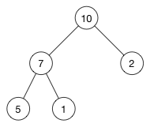
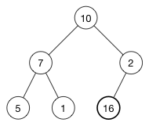
堆的插入
我们通过一个插入例子来看看插入操作的细节。我们将数字 16 插入到
这个大根堆中：
堆的数组是： [ 10, 7, 2, 5, 1 ]。
第一步是将新的元素插入到数组的尾部，数组变成：[ 10, 7, 2, 5, 1, 16 ]；
相应的树变成了：
16 被添加最后一行的第一个空位。

Slide 22
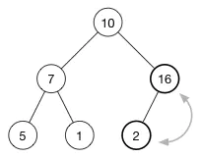
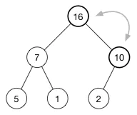
堆的插入
不行的是，现在堆属性不满足，因为 2 在 16 的上面，我们需要将
大的数字放在上面
为了恢复堆属性，我们需要交换 16 和 2。
现在还没有完成，因为 10 也比 16 小。我们继续交换我们的插入元素和它的父节点，直到它的父节点比它大或者我们到达树的顶部。这就是所谓的 shift-up，每一次插入操作后都需要进行。它将一个太大或者太小的数字“浮起”到树的顶部。
最后我们得到的堆：
现在每一个父节点都比它的子节点大。

Slide 23
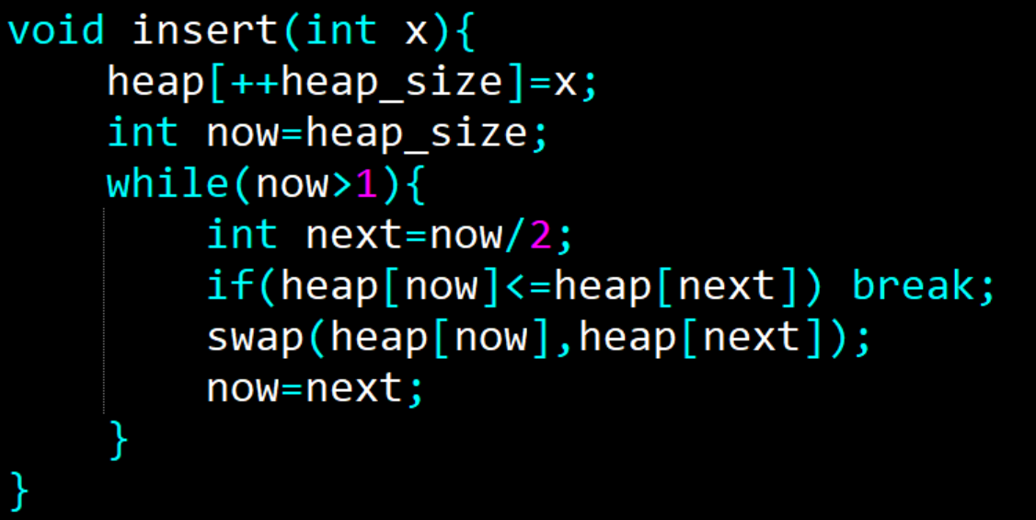
堆的插入
代码实现：

Slide 24
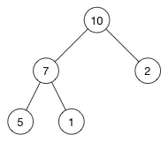
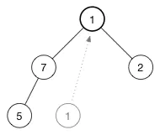
堆的删除
堆中每次都只能删除堆顶元素。我们同样通过一个实例来看
删除的过程。我们将这个大根堆中的 (10) 删除：
当插入节点的时候，我们将新的值返给数组的尾部。现在我
们来做相反的事情：我们取出数组中的最后一个元素，将它放
到树的顶部（覆盖了原来的），然后再修复堆属性。

Slide 25
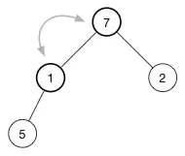
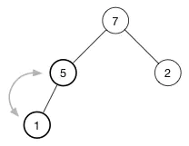
堆的删除
现在来看怎么 shift-down (1)。为了保持最大堆的堆属性，我们
需要树的顶部是最大的数据。现在有两个数字可用于交换：7 和 2。
我们选择这两者中的较大者称为最大值放在树的顶部，所以交换 7
和 1，现在树变成了：
继续堆化直到该节点没有任何子节点或者它比两个子节点都要大
为止。对于我们的堆，我们只需要再有一次交换就恢复了堆属性：

Slide 26
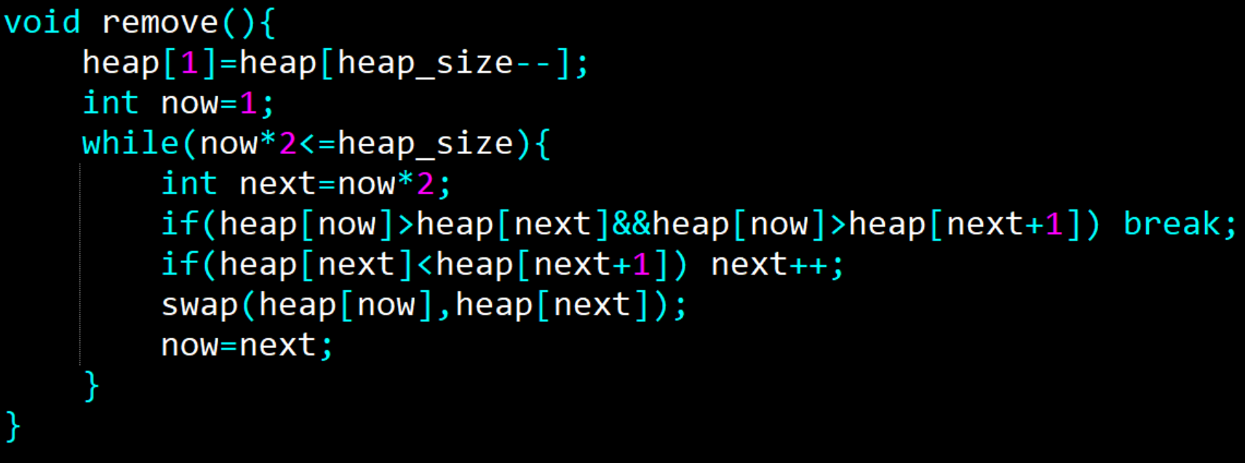
堆的删除
代码实现：

Slide 27
练习
P3378 【模板】堆
P1090 合并果子

Slide 28
使用优先队列实现堆
优先队列是特殊的队列，从“优先”一词，可看出有“插队现象”。比如在火车站排队进站时，就会有些比较急的人来插队，他们就在前面先通过验票。
C++的STL中的优先队列会将入队的元素排序，使出队的元素始终是当前队列中最大或最小的（可通过自建函数对结构体排序，这里不做介绍），这一点与堆的特点相同，利用优先队列可以实现堆的部分功能，如弹出堆顶元素
priority_queue<Type,vector<Type>,greater<Type> >q; //队首元素最小。若是自定义结构体，需要重载运算符>
priority_queue<Type,vector<Type>,less<Type> >q; //队首元素最大。若是自定义结构体，需要重载运算符<
q.top(); // 返回队头元素
q.empty(); //判断队列是否为空
q.size(); //返回队列内元素个数
q.push(); //插入元素到队尾 (并排序)
q.pop(); //删除队头元素

Slide 29
堆排序
顾名思义，堆排序就是利用堆的特点进行排序。堆排序的基本过程如下：
将n个无序的数依次加入堆中（以大根堆为例）；
将堆顶元素与第n个元素进行交换，然后对前n-1个数形成的新堆进行维护。可以看到这个过程和我们之前删除堆顶元素的过程完全相同，除了不能把堆顶元素覆盖掉，此时第n位放的是最大的数；
将堆顶元素与第n-1个元素进行交换，然后对前n-2个数形成的新堆进行维护，此时第n-1位放的是第二大的数……以此类推；
最后从1到n就完成了从小到大的排序。
堆排序的时间复杂度为O(nlogn)，n较大时明显优于普通的冒泡、插入等普通排序方法

Slide 30
练习
P1168 中位数

